Slide 1



인스타그램 텍스트 시각화와 네이버 검색량과의 상관관계
빅데이터 분석 미니프로젝트
2조: 최서영, 강용

Slide 2
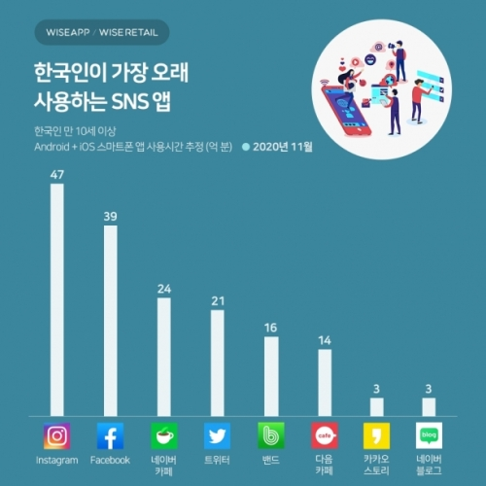
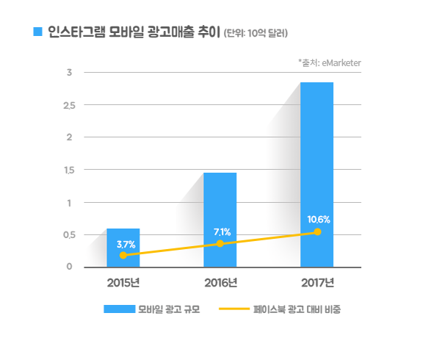
주제선정
팀 역할/일정
데이터수집
데이터 전처리
데이터분석
데이터시각화
개발/분석 후기
2020 가장 오래 사용하는 앱
인스타그램은 2020년 한국인이 가장 많이 사용하는 앱으로 선정되었으며, 국내 1위 포털 기업인 네이버의 광고 검색량과 비교하여 인스타그램의 광고 효과에 대해서 알아보고자 합니다.

Slide 3
주제선정
팀 역할/일정
데이터수집
데이터 전처리
데이터분석
데이터시각화
개발/분석 후기
프로젝트 일정
일 정 (7일) | 내 용
2021.03.17 – 03.18 | 주제선정
2021.03.18 – 03.20 | 데이터 수집
2021.03.21 – 03.22 | 데이터 전처리
2021.03.22 – 03.23 | 데이터 분석
2021.03.23 – 03.23 | 데이터 시각화
팀 역할
팀 원 | 키워드 | 역 할
강용 | #제주도맛집 | 데이터수집, 데이터 전처리, 데이터 분석, 데이터 시각화
최서영 | #제주카페 | 데이터수집, 데이터 전처리, 데이터 분석, 데이터 시각화

Slide 4
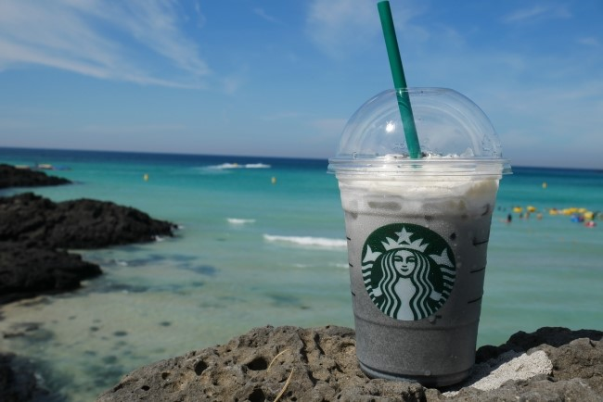
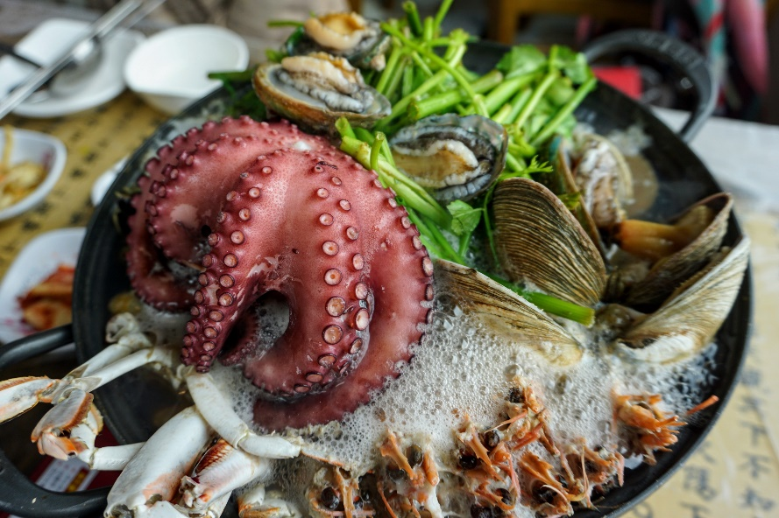
주제선정
팀 역할/일정
데이터수집
데이터 전처리
데이터분석
데이터시각화
개발/분석 후기
웹 크롤링을 이용한
데이터 수집
#제주도맛집, #제주카페 2개의 키워드를
인스타그램에서 검색하여 id, 본문내용, 좋아요수, 댓글, 대댓글, 게시일 의 정보를 웹 크롤링하여 수집
데이터수집 방법: 웹 크롤링
데이터수집 키워드: #제주도맛집, #제주카페
데이터수집 날짜: 2021. 03. 14 ~ 03. 19
데이터수집 정보: id, 본문내용(해시태그 포함), 좋아요수, 조회수, 댓글, 대댓글, 게시일
분석 개발 환경: Rstudio
사용 라이브러리: Rselenium, httr, rvest

Slide 5
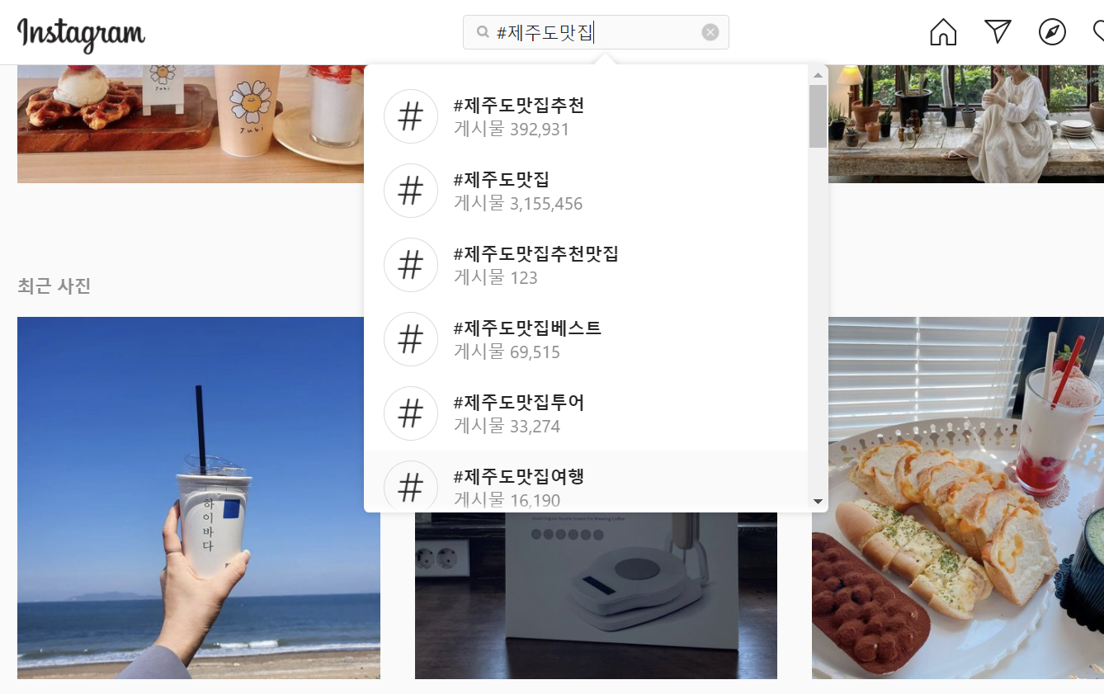
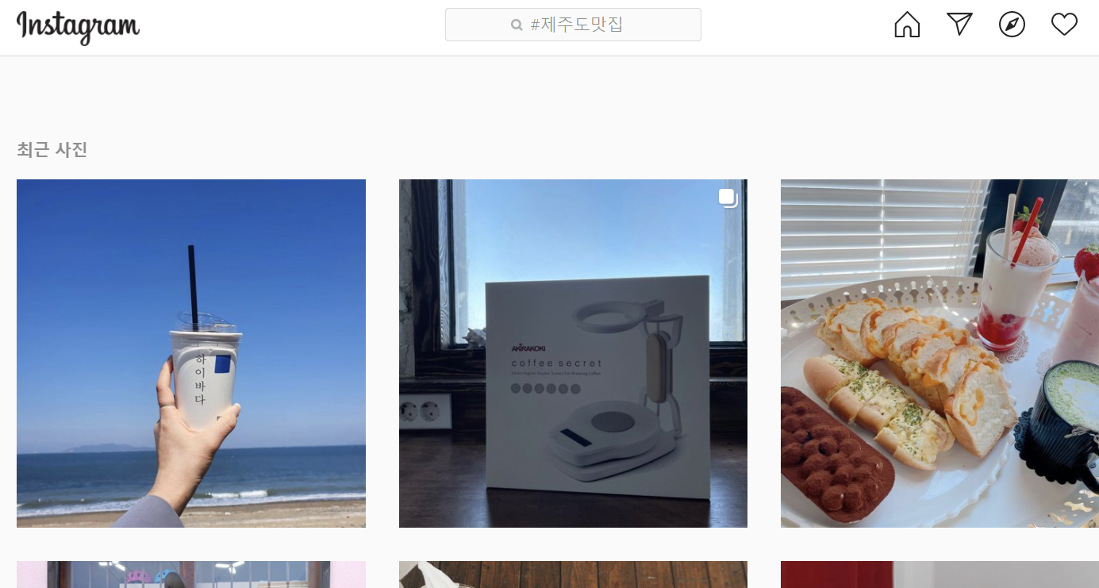
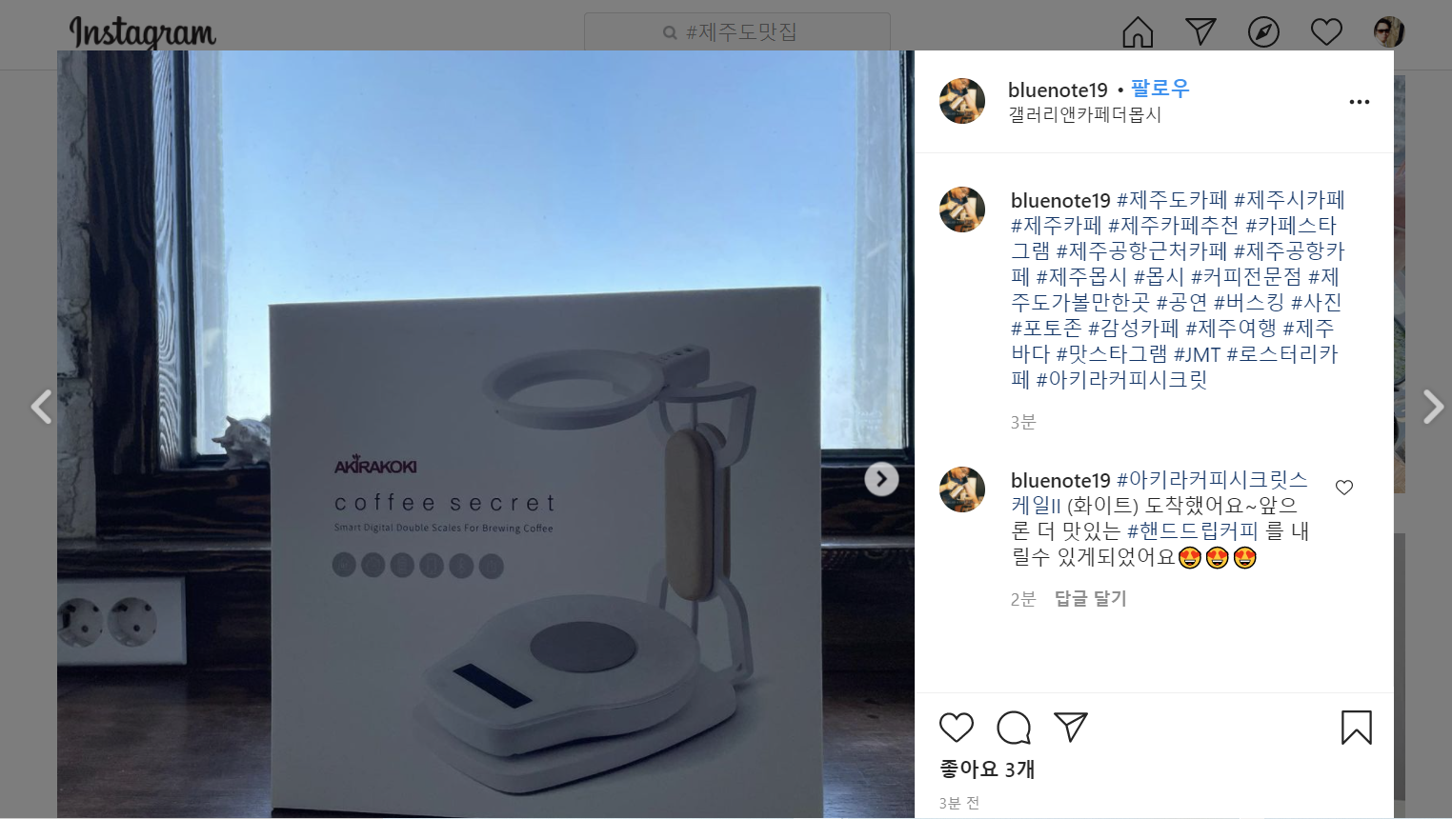
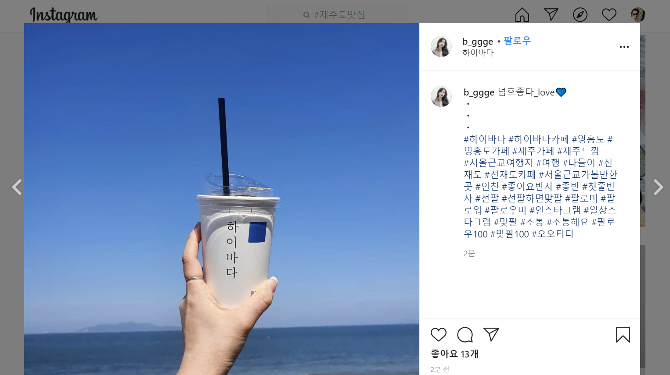
주제선정
팀 역할/일정
데이터수집
데이터 전처리
데이터분석
데이터시각화
개발/분석 후기
인스타그램 크롤링 작업 순서
키워드 검색
첫번째 컨텐츠 클릭
우측 이동 버튼을 클릭하여 반복적으로 수행
필요한 데이터 속성값 찾아서 크롤링

Slide 6
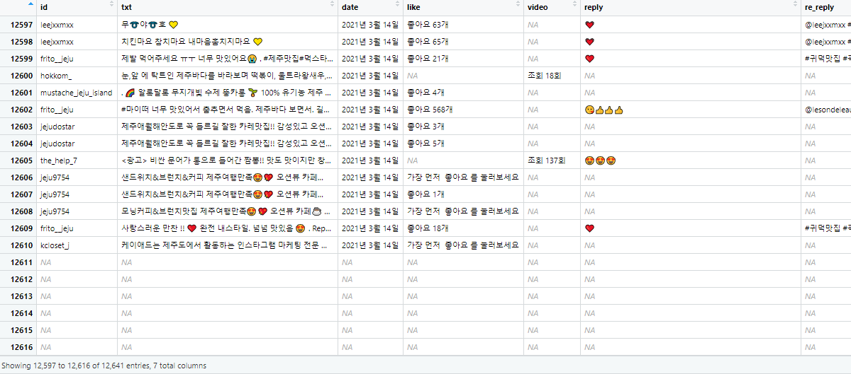
주제선정
팀 역할/일정
데이터수집
데이터 전처리
데이터분석
데이터시각화
개발/분석 후기
크롤링 -> csv파일 출력
약 12,616개 행과 7개의 열로 구성하는 데이터프레임 생성

Slide 7
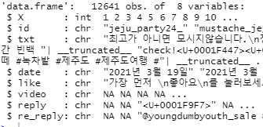
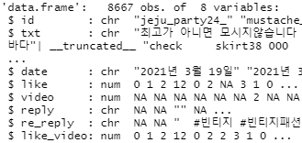
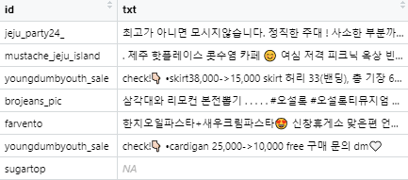
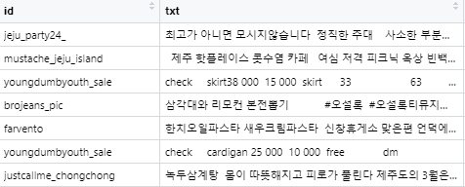
주제선정
팀 역할/일정
데이터수집
데이터 전처리
데이터분석
데이터시각화
개발/분석 후기
데이터 타입 변경, 새로운열 추가, 중복된 데이터 제거
before
after
특수문자 제거
before
after

Slide 8
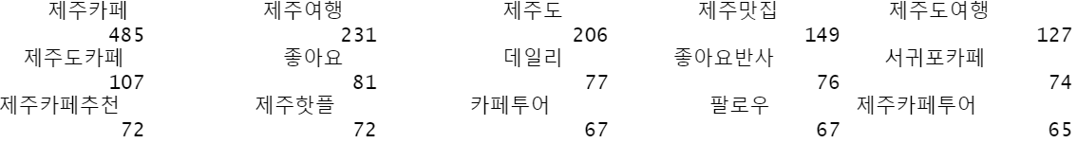
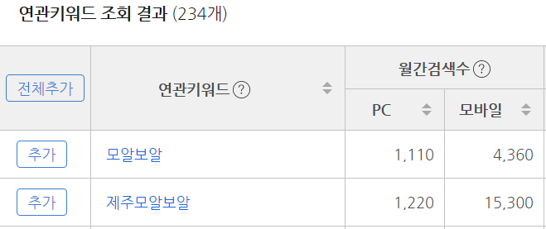
주제선정
팀 역할/일정
데이터수집
데이터 전처리
데이터분석
데이터시각화
개발/분석 후기
본문, 댓글, 답글에서 6번 이상 출현한 데이터 선별
네이버에서의 해당 키워드 검색량 확인

Slide 9
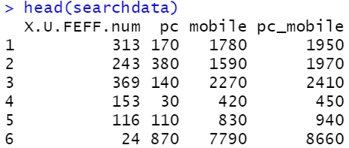
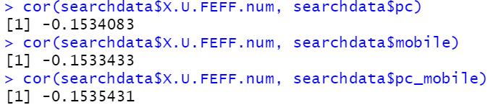
주제선정
팀 역할/일정
데이터수집
데이터 전처리
데이터분석
데이터시각화
개발/분석 후기
출현 빈도, 검색량을 변수로 하는 데이터프레임 생성
텍스트빈도와 검색량간의 상관분석

Slide 10
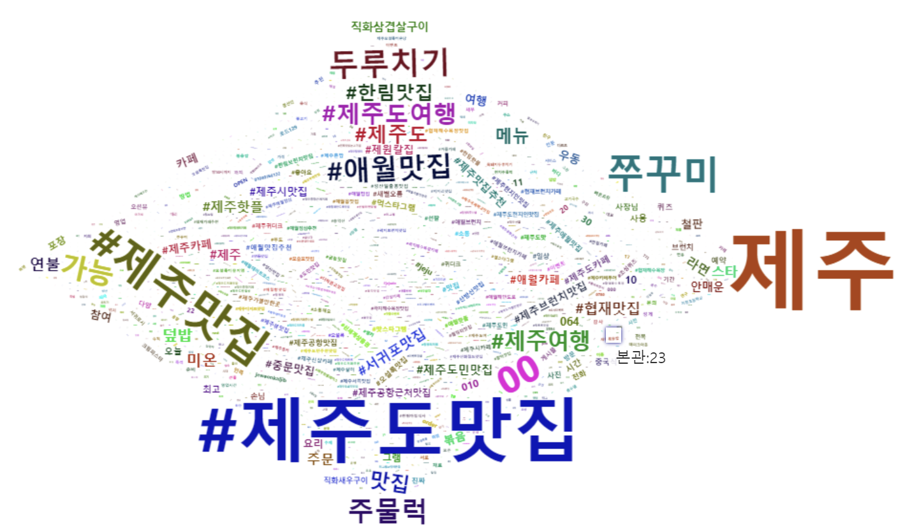
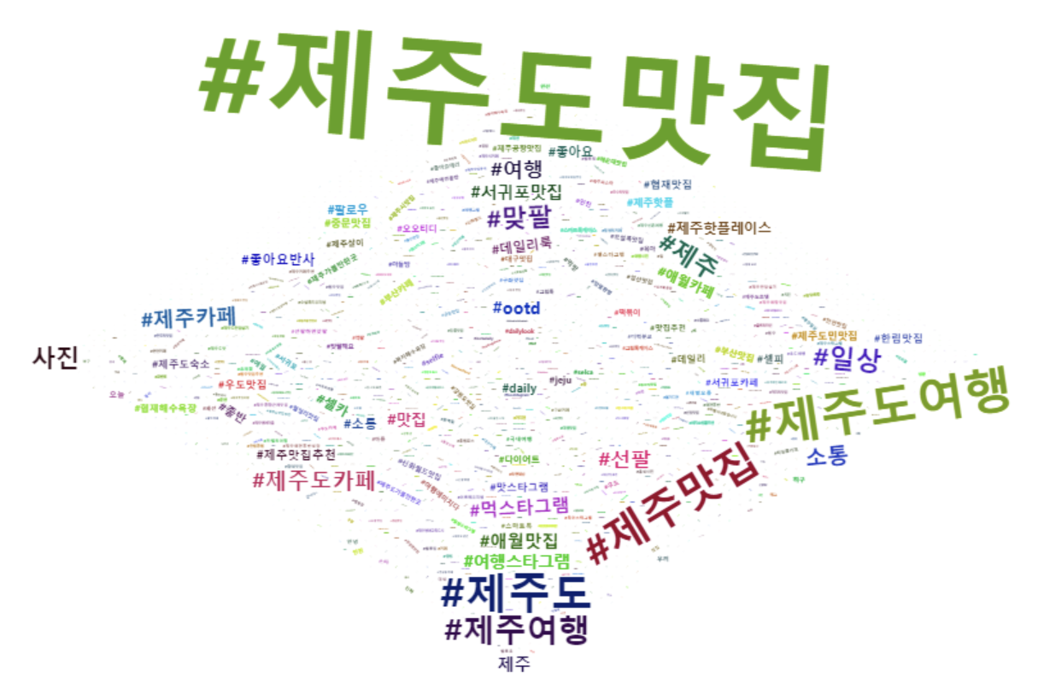
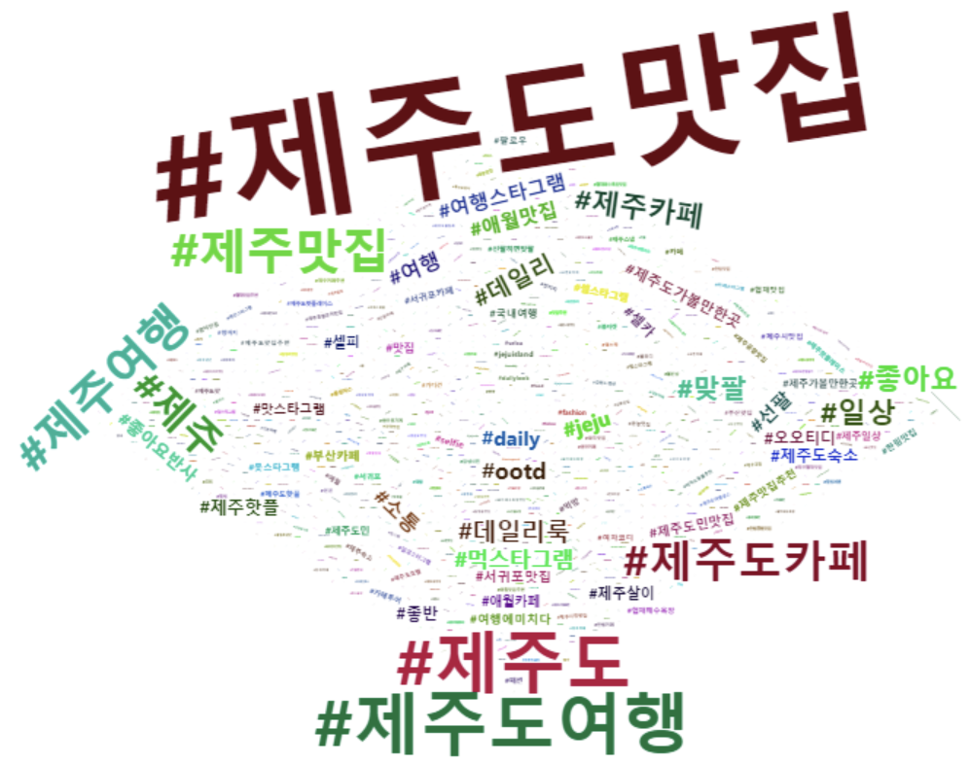
주제선정
팀 역할/일정
데이터수집
데이터 전처리
데이터분석
데이터시각화
개발/분석 후기
ExtractNoun, 워드클라우드
댓글에서 추출
대댓글에서 추출
본문내용에서 추출

Slide 11
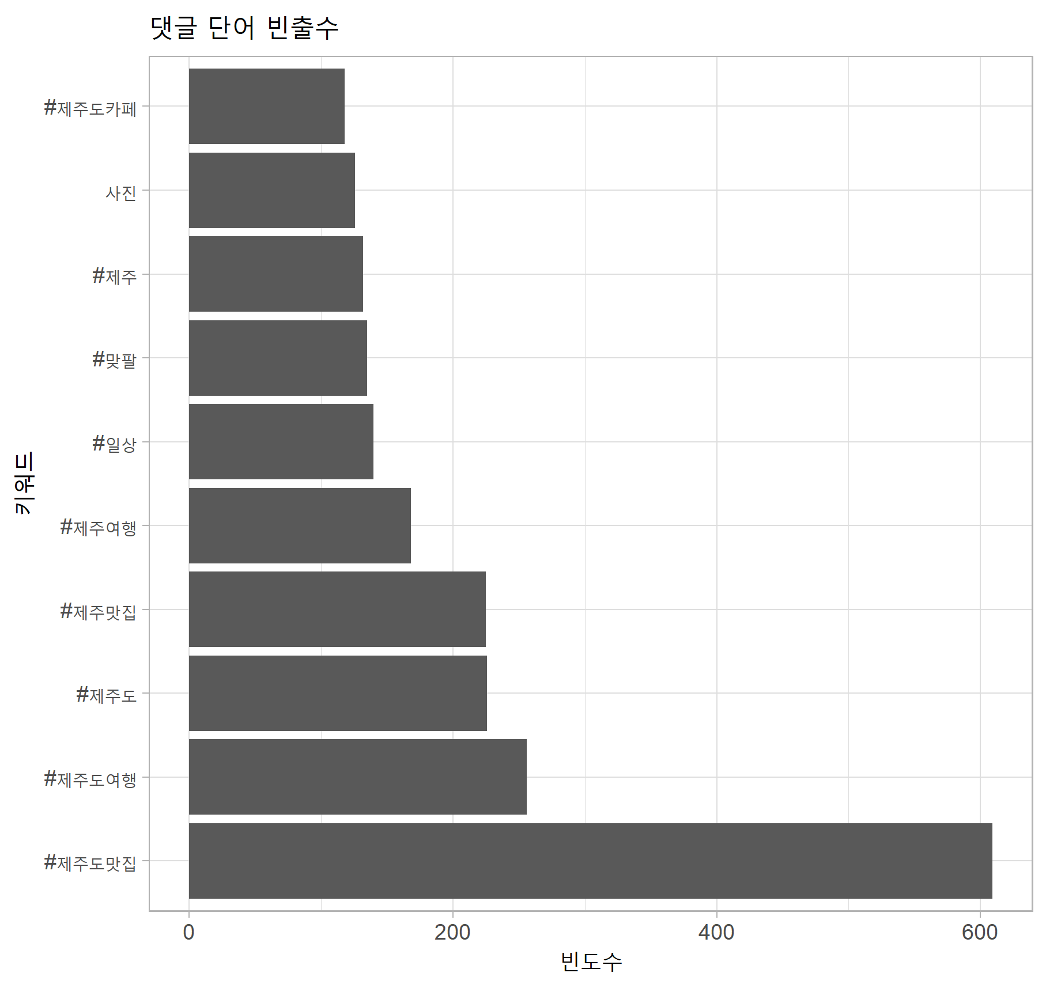
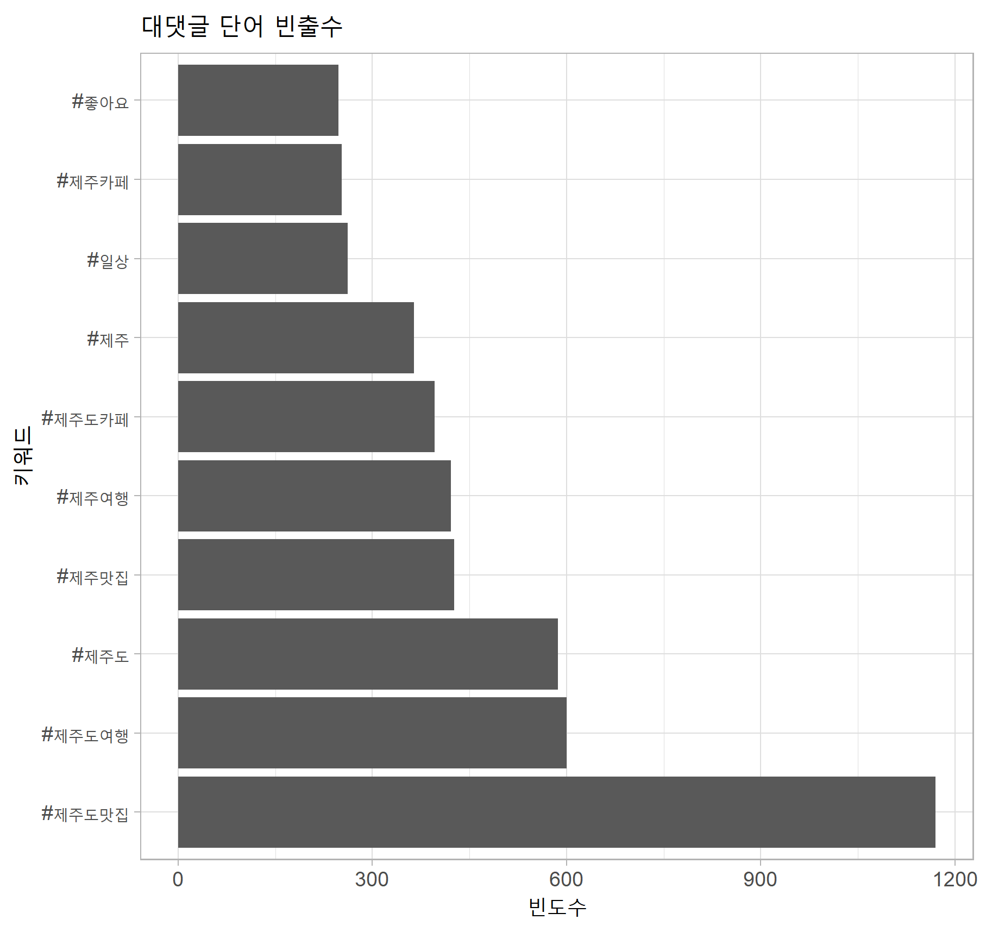
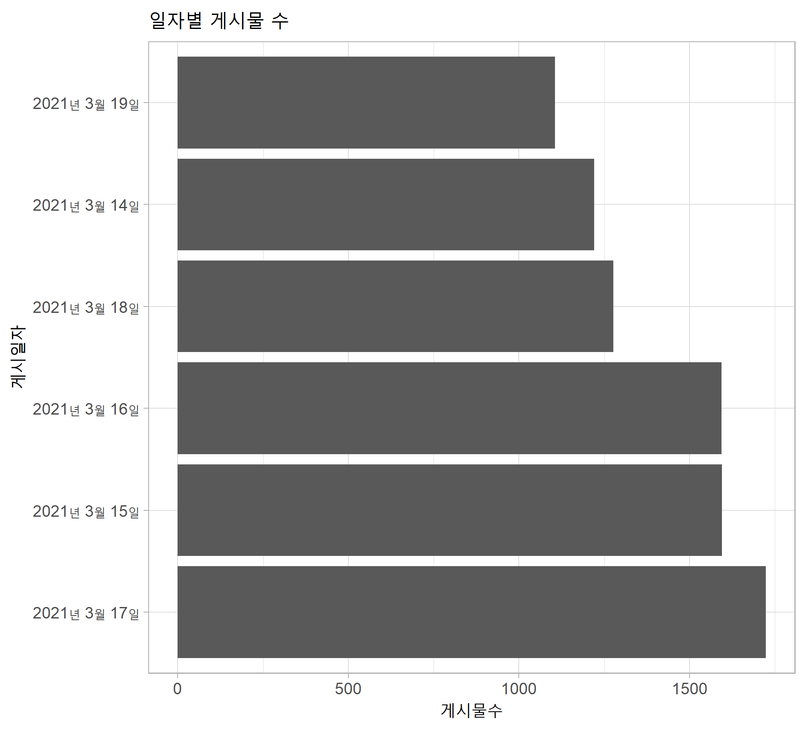
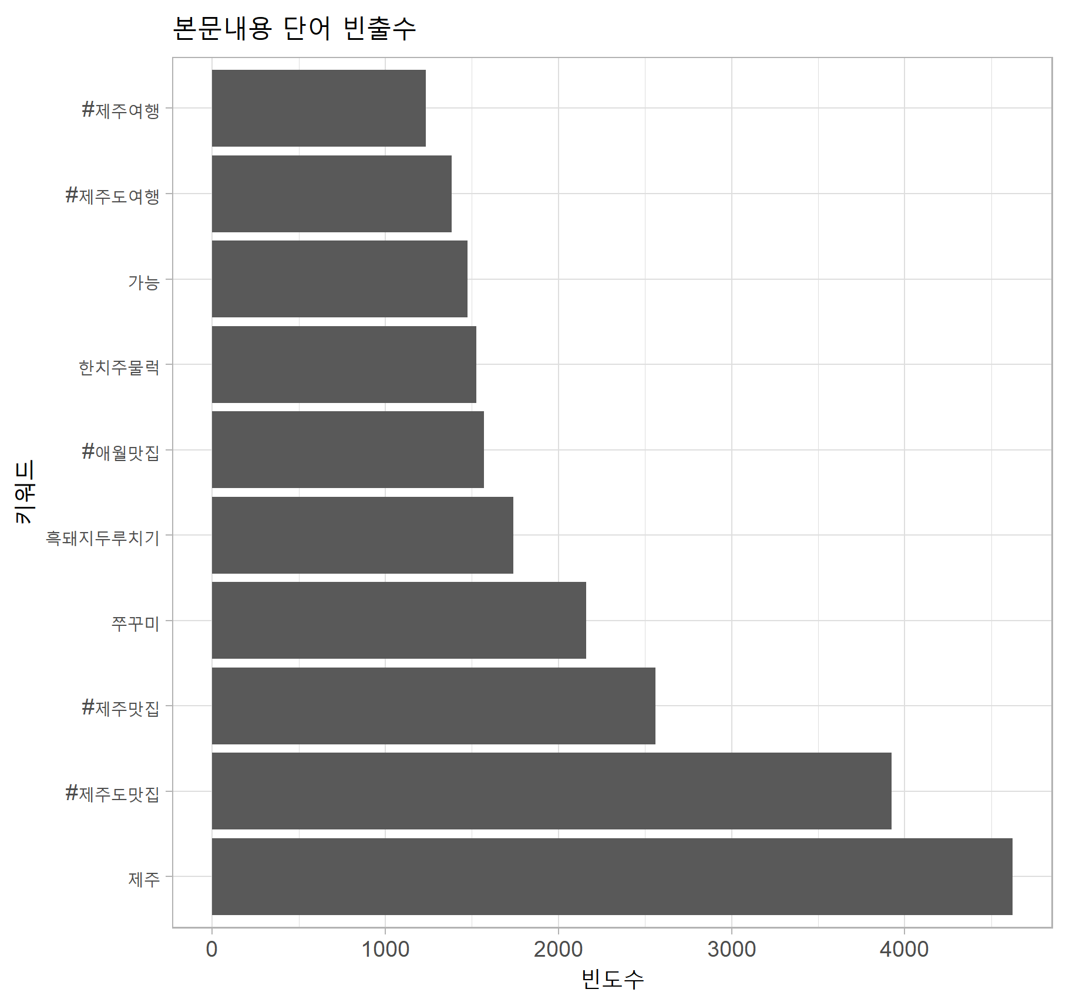
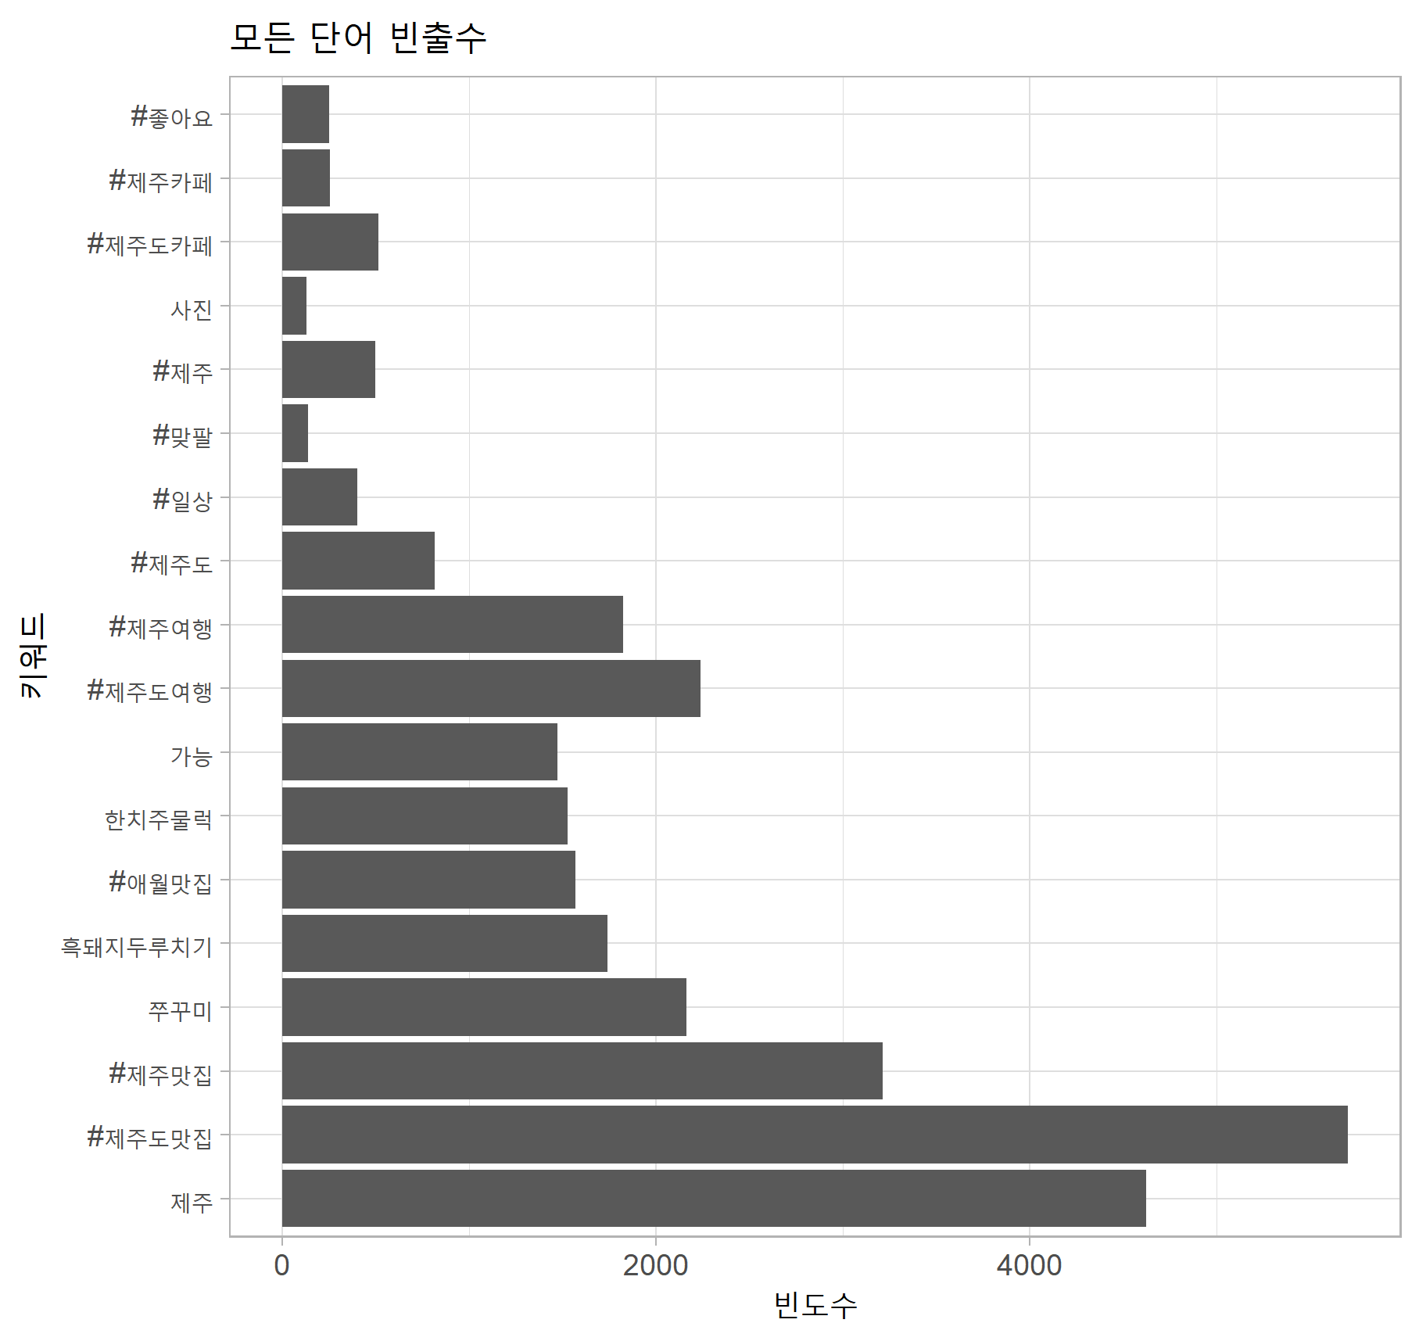
주제선정
팀 역할/일정
데이터수집
데이터 전처리
데이터분석
데이터시각화
개발/분석 후기
ggplot 시각화
상위 10개의 텍스트 빈도수, 일별 게시물 수

Slide 12
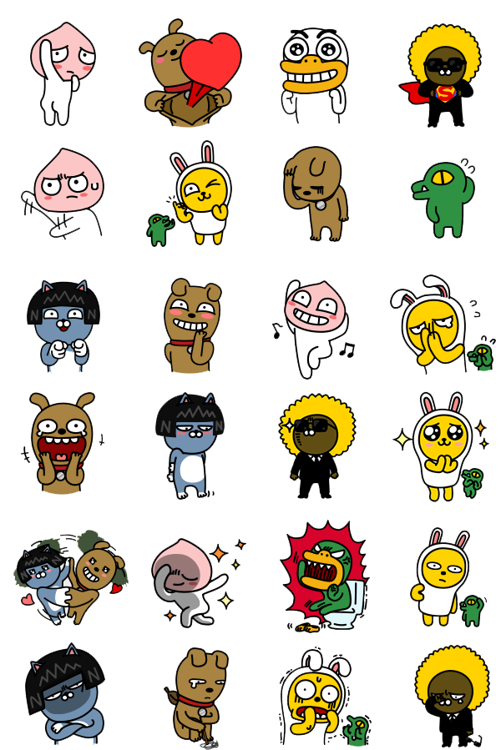
주제선정
팀 역할/일정
데이터수집
데이터 전처리
데이터분석
데이터시각화
개발/분석 후기
프로젝트 개발 및 분석 후기
최서영
강용
동적 웹페이지를 크롤링하는 부분에서 중간에 오류가 난 채 내버려두거나, 반복문이 끝난 후에는 selenium 서버가 꺼져서, 일일이 데이터 수집 과정에 집중해야 하는 부분이 어려웠다.
일정기간(일주일)이 지난 인스타그램 피드는 보이지 않아서 월간 검색량에 비해 짧은 데이터만 수집할 수 있어서 아쉬웠다.
동적 웹페이지의 자료, 특히 많은 사람들이 사용하고 있는 인스타그램 데이터를 크롤링해서 이용했다는 것이 뿌듯했다.
웹크롤링
컨텐츠의 필요한 정보 반복문을 통해서 동일한 작업을 계속 수행할 경우 인스타그램에서 어느 시점에 정보 제공을 막도록 설정하고 있어서 크롤링을 지속할 수가 없었습니다. 구글링으로 유사 프로젝트를 검색해보았지만 인스타그램을 만개 이상으로 크롤링한 기록은 찾아보기 어려웠고 3만개의 추출하기로한 목표설정을 달성하지 못해 아쉬웠습니다.
데이터전처리
수집한 데이터의 정보가 대부분 텍스트로 구성되어 있으며, 여러가지 특수문자와 외국어로 인하여 전처리 작업이 많은 시간을 할애하게 되어서 분석을 충분히 하는데 제한이 되었습니다.
분석
마찬가지로 데이터가 텍스트로 구성되어 있어서 다각도로 분석하는게 제한이 되었습니다.
총평
이번 프로젝트로 크롤링만큼은 충분히 자신감이 생겼습니다!

